Slide 1
盘 古 开 天 地
设计者：攀枝花市第六小学 杨华

Slide 2
你会填吗？
（ ）天（ ）地
（ ）天（ ）地
（ ）天（ ）地
昏天（ ）
翻天（ ）
开
辟
顶
立
欢
喜
黑地
覆地

Slide 3
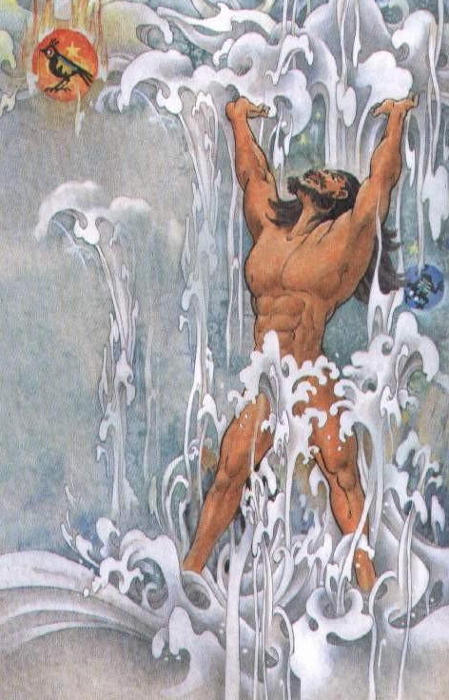
盘古开天地

Slide 4
神话：
古代，人们在强大的自然
力面前显得软弱无力，于是便
借助幼稚的想象和幻想去解释周围
的自然现象或社会现象。古人就认
为大自然的一切现象都是由神主宰
的，于是就按自己的想象创造了许
多神的故事。

Slide 5
你还知道哪些神话事？
哪吒闹海 大禹治水 愚公移山
精卫填海 女娲补天 嫦娥奔月
后羿射日 八仙过海 夸父追日

Slide 6
宇宙 黑暗 上升
下降 气息 四肢
肌肤 血液 创造
辽阔 茂盛 滋润
奔流不息

Slide 7
你找到5个幅画的小标题了吗？
昏天黑地
开天辟地
顶天立地
翻天覆地
欢天喜地

Slide 8
很久很久以前，天和地还没有分开，宇宙混沌一片。
他见周围一片漆黑，就抡起大斧头，朝眼前的黑暗猛劈过去。只听一声巨响，混沌一片的东西渐渐分开了。
天地分开以后，盘古怕它们还会合在一起，就头顶着天，用脚使劲蹬着地。
盘古倒下后，他的身体发生了巨大的变化。
人类的老祖宗盘古，用他的整个身体创造了美丽的宇宙。

Slide 9
（2）看谁能准确地完成下面的练习。
人类的老祖宗（ ），用他的（ ）
创造了（ ） 。他呼出的气息，变成
了（ ）和（ ）；
他发出的声音，化作了（ ）。他的
双眼变成了（ ）和（ )；他的四肢，
变成了( )；他的肌
肤，变成了( )；他的血液，变成了
( )；他的汗毛，变成了
（ )；他的汗水，变成了
( )。
盘古
身体
美丽的宇宙
四季的风
飘动的云
隆隆的雷声
太阳
月亮
大地上的东、西、南、北四极
辽阔的大地
奔流不息的江河
茂密的花草树木
滋润万物的雨露

Slide 10
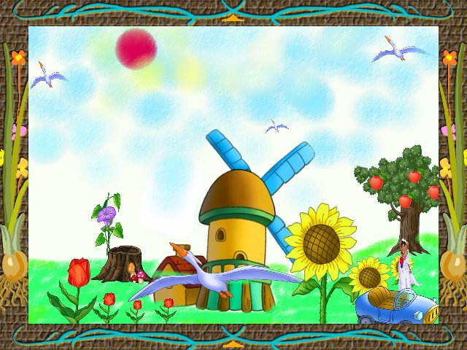
再见

